Slide 1
３班の発表
3班
杉野真央 沈沈 佐藤美優 服部真恋 高橋英志

Slide 2



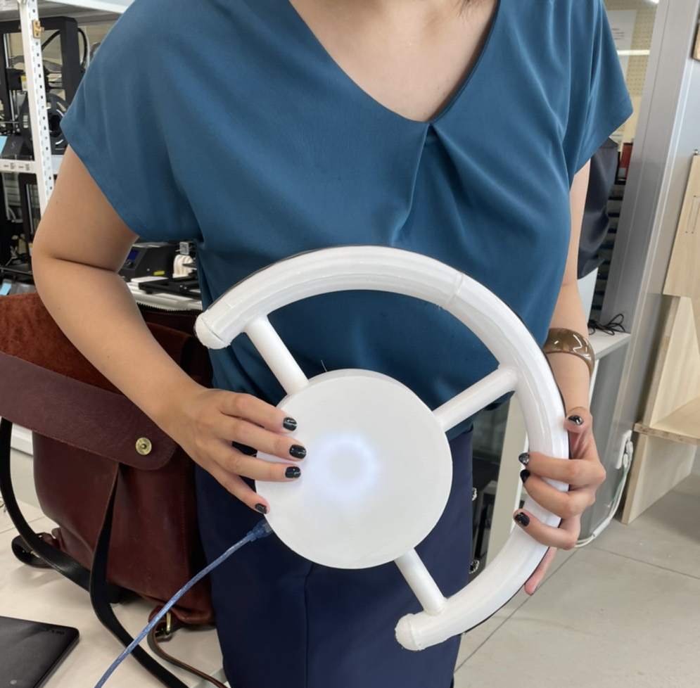
ふぇるま〜た
ざっくりいうと。。。
新感覚！
覚えなくていい
ユルい楽器！

Slide 3
(ふぇるま～た）のポイント
誰でも弾ける
聞こえない人・演奏できない人でも楽しめる
デザイン（後で説明するヨ！）

Slide 4
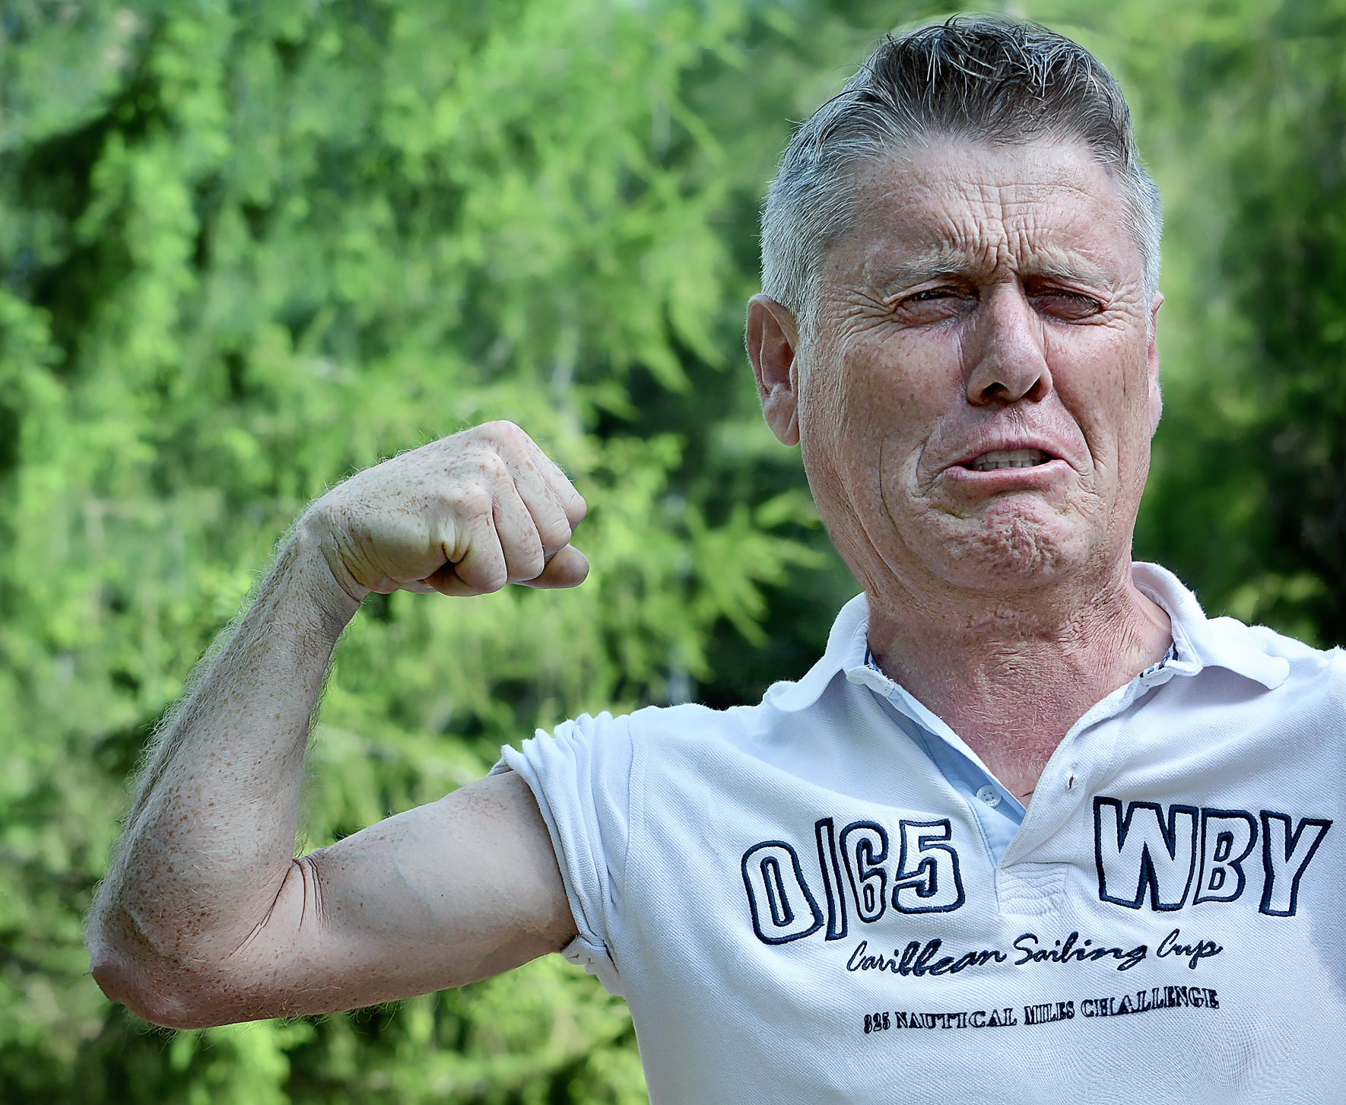
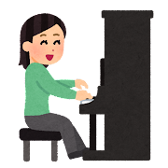
誰でも弾ける
握力で音程調整

Slide 5
弾く人以外の人のために…
聞こえない人・演奏できない人が楽しむには？
→演奏時と連動するLEDモード

Slide 6
なぜ楽器なのか？
楽器ブーム（お家時間充実からの趣味）
楽器演奏は上手くなくてはいけない？

Slide 7
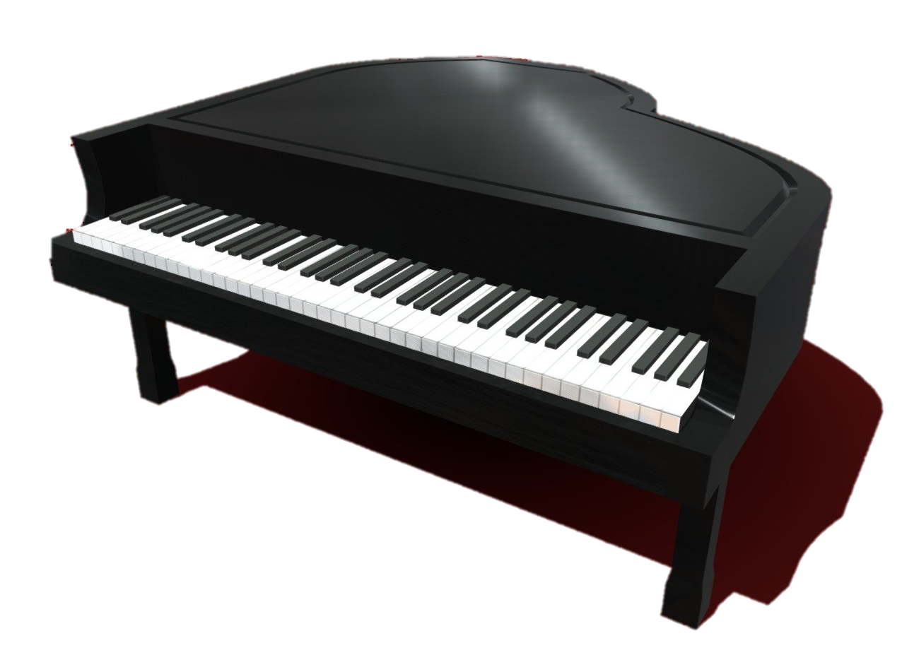
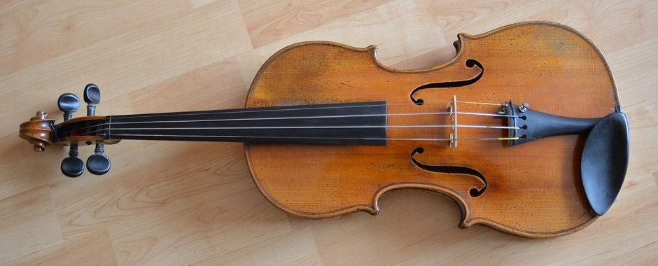
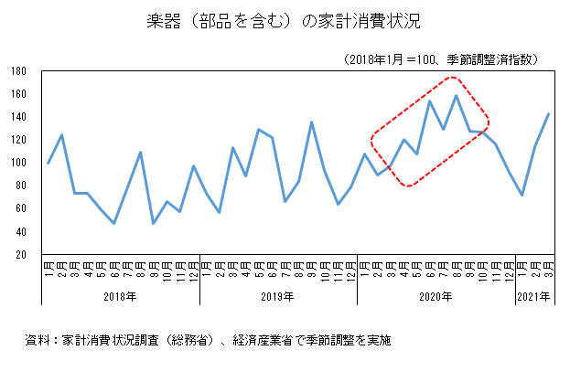
楽器ブーム
コロナ禍
→お家時間充実からの趣味
実際、楽器の家計消費状況はコロナ前と比較して向上。（※１）
※１
https://www.meti.go.jp/statistics/toppage/report/minikaisetsu/hitokoto_kako/20210528hitokoto.html
経済産業省HP経済解説室ひと言解説室
みなさんはどのように過ごしていますか？；コロナ禍で増えたおうち時間、楽器を楽しむ方が増えたようです

Slide 8
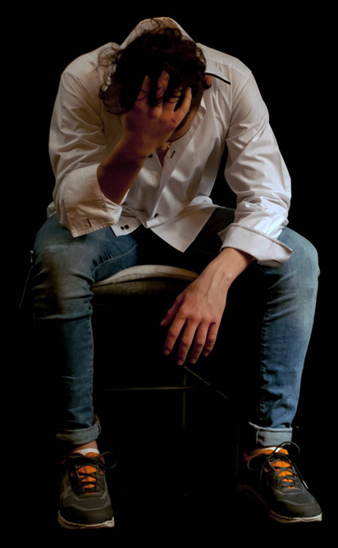
楽器演奏の挫折
楽器の演奏経験→ 76.6％が中断を経験 （対象男性800名）
一時的に中断した事がある人を含めると92.2％
＝継続しているのはたったの7.8％
https://yubi1guitar.com/beginner-not-frustrated/

Slide 9
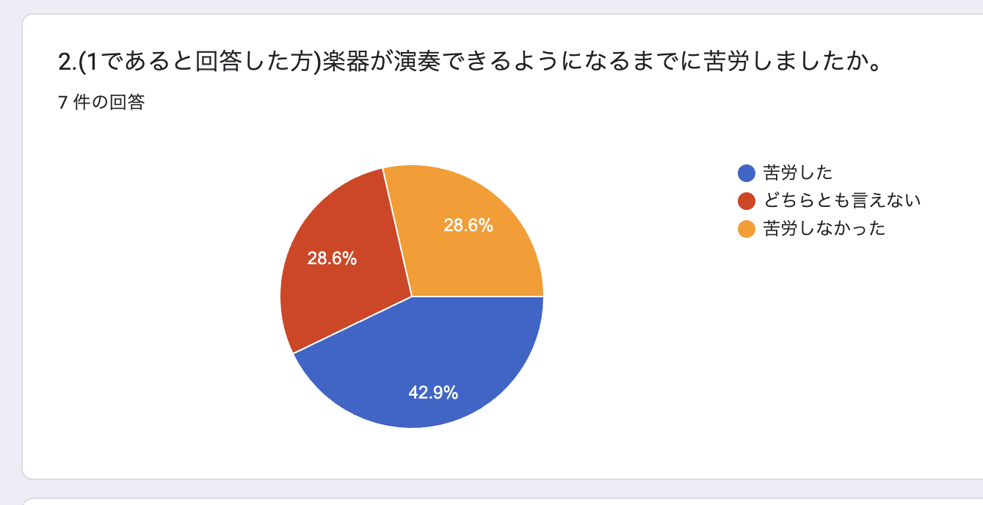
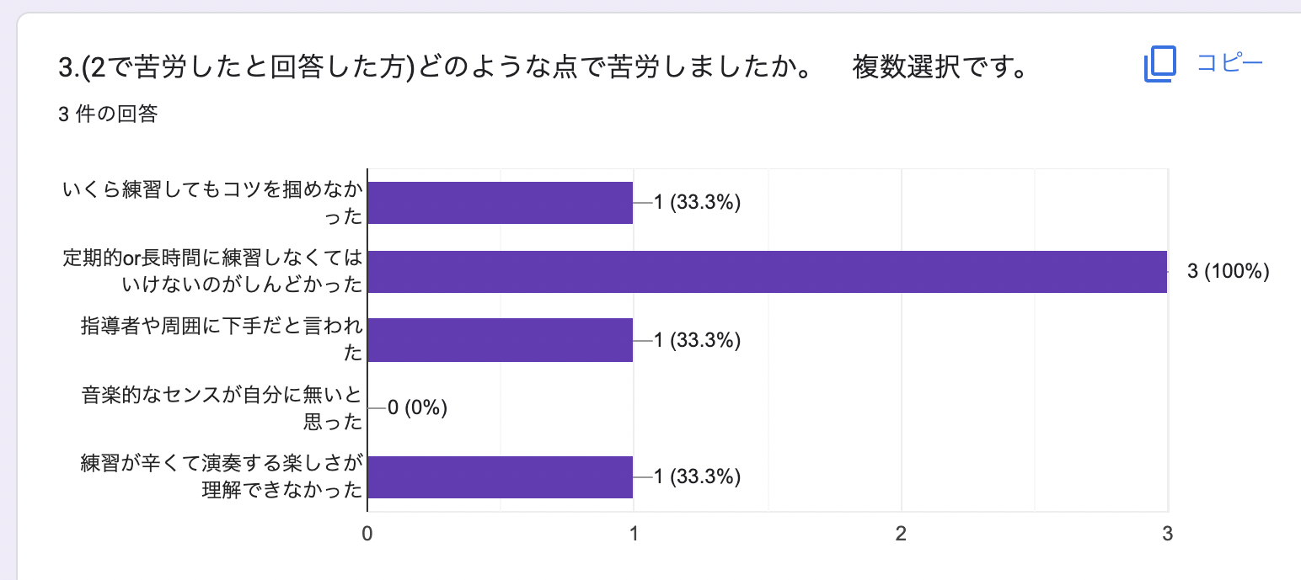
対象：楽器演奏をしたことがある人 ７人
1/3以上は苦労する
上手な演奏＝ハードな練習

Slide 10
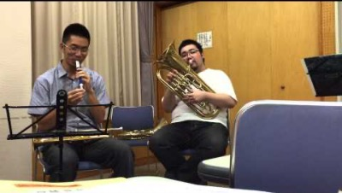
本当にうまくなくてはいけない?？
“やる気以前のダースベイダーのテーマ”
ネットで900万回以上の視聴
面白いと僕の中でも話題に
→演奏下手を逆手に取った楽器
https://www.youtube.com/watch?v=fv_HObWMFKUより

Slide 11
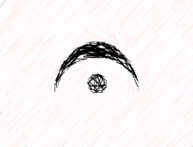
デザインの意味
フェルマータ(演奏記号）
楽譜の特定部分だけ音や休止を適当な長さに延長して演奏する。
→ユーザーの思い思いの演奏スタイル

Slide 12
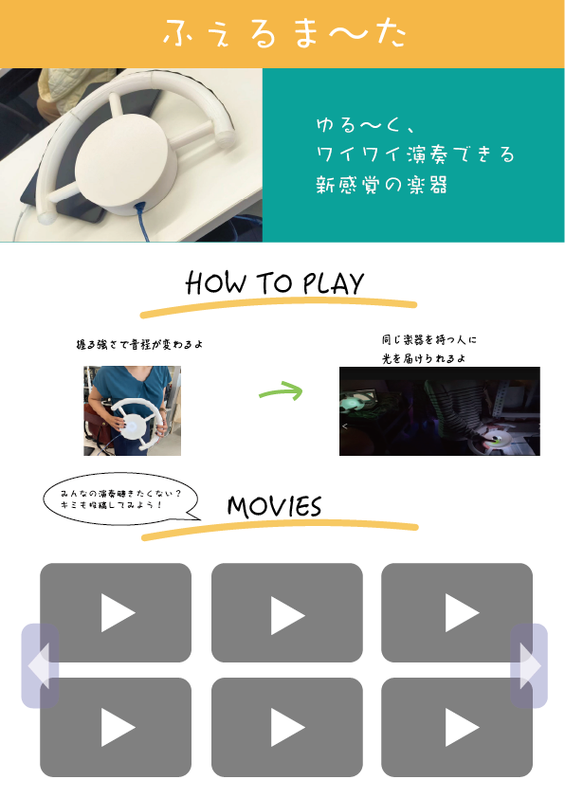
サービス
専用サイト
演奏動画をアップ
→あらゆる人の下手な演奏を
聴ける

Slide 13
つまり、ふぇるま～たとは
自信の無い人にも始めやすい
もう挫折することはない！
特別な練習なしで誰もが手軽に平等に楽しめる

Slide 14
まとめ
思い（大変だった！）
IOT技術と絡めることで、可能性が広がると思った。
自分たちの思いを作品にできたのがよかったと思った。

